Slide 1
Présentation de la Formation SdM Licence - Master
Physique & Chimie
cohabilitée par : École Normale Supérieure de Lyon et Université Claude Bernard Lyon 1
Responsables : Natalia Del Fatti (UCBL) & Cendrine Moskalenko (ENSL)
natalia.del-fatti@univ-lyon1.fr
cendrine.moskalenko@ens-lyon.fr

Slide 2
L3 Sciences de la Matière
MASTER
Domaine : Sciences Technologies Santé
Mention : Sciences de la Matière
Physique & Chimie
Co-habilité ENS de LYON – Université Claude Bernard Lyon 1 (UCBL)
M1
M2
Agrégation de Sciences Physiques
M2 « Métiers de l’enseignement » (1 an)
Thèse
Ecole Normale Supérieure de Lyon
Université Lyon 1

Slide 3
La formation
Un programme intégré de trois ans (L3, M1 et M2) autorisant un maximum de choix de cours et une grande flexibilité dans les orientations scientifiques
Une formation interdisciplinaire en physique, en chimie et à l’interface, avec des ouvertures sur d’autres disciplines comme la biologie
Une formation d’excellence à la recherche par la recherche avec une forte composante expérimentale
Une ouverture sur l’enseignement grâce à la possibilité de préparer l’agrégation (M2 « Métiers de l’Enseignement » de l’ENS de Lyon)

Slide 4
Les débouchés
7% lycée
9% prépa
2% PRAG
27% université
25% CNRS
7% CEA
6% étranger
6% R&D
9% autres
[statistiques sur 20 ans]

Slide 5
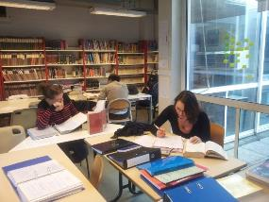
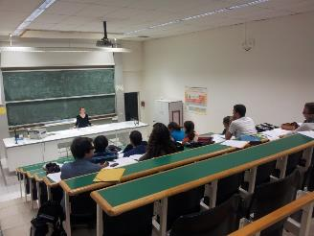
Physique & Chimie
Une solide formation pluridisciplinaire.
Spécialisation progressive au fil des semestres.
Des enseignants motivés et dynamiques évoluant dans des laboratoires internationalement reconnus.
Master recherche et/ou Master enseignement (concours de l’agrégation).
Petites promos : ~ 60-70 personnes pour Physique & Chimie
Fort encadrement : cours de soutien, tutorats, remise à niveau.

Slide 6
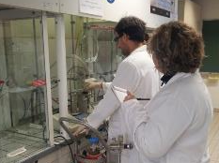
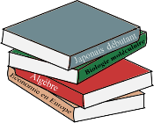
Chimie & Physique
Formation par la recherche théorique et expérimentale (nombreux TP et stages de recherche chaque année)
Cours alter-disciplinaires proposés : scientifiques ou non, parcours PCB (physique-chimie-biologie).
Formation tournée vers l’international :
Forte formation linguistique (plus de 30 langues proposées).
Enseignants internationaux.
Semestres, stages ou formation complémentaire à l’étranger.

Slide 7
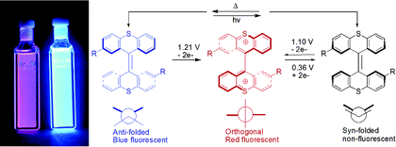
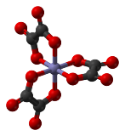
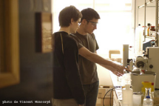
Majeure Chimie
Responsables
Belen Albela (ENSL) Natalia Del Fatti (UCBL)
Synthèse organique
Chimie inorganique
Chimie de coordination
Chimie supramoléculaire
Chimie des matériaux
Chimie physique
Chimie théorique

Slide 8
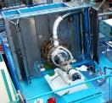
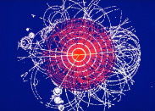
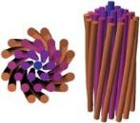
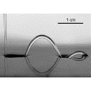
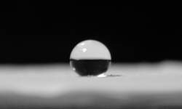
Majeure Physique
Responsables
Cendrine Moskalenko (ENSL) Natalia Del Fatti (UCBL)
Matière condensée
Optique, lasers et atomes froids
Nanosciences et nanotechnologies
Biophysique
Physique des hautes énergies
Astrophysique
Géophysique
Hydrodynamique, matière molle
Modélisation numérique

Slide 9
Un rapide aperçu du Master
Majeure Physique
Majeure Chimie
M1 : une large ouverture thématique à un niveau avancé
1er semestre très généraliste : modules longs ou courts, projets expérimentaux, séminaires
2ème semestre très souple : cours d’« options », cours « Point de Vue », stage de recherche
ou semestre à l’étranger ou stage long ⬅ sous condition de bons résultats
M2 parcours « Physics & Chemistry » : année de spécialisation
4 Orientations possibles :
M2 Physique, concepts et applications
M2 Systèmes complexes
M2 Chimie, concepts et applications
M2 Modélisation numérique en physique et chimie

Slide 10
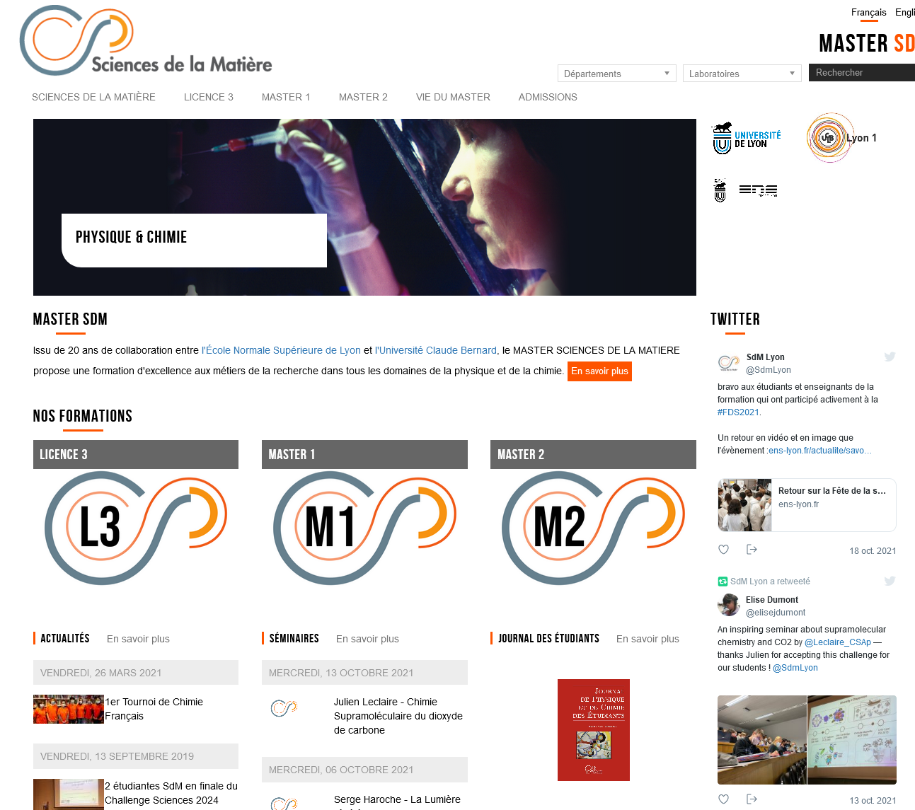
Site web de la formation SdM
http://www.ens-lyon.fr/MasterSDM/
Liste des UEs, contenus et enseignants
Planning de l’année et emplois du temps
Actualités de la formation
Vie du Master
Contacts

Slide 11
Pour rejoindre notre formation SdM : plusieurs voies de candidature en L3
Diplôme National (Licence)
En L3 SdM en tant qu’Etudiant de Licence, parcours SdM commun UCBL/ENSL : sur dossier (dates à paraître) via portail e-candidat de l’UCBL : environs 10% des places
Diplôme National (Licence) + Diplôme d’établissement (de l’ENSL)
En L3 SdM + 1A du Diplôme de l’ENS de Lyon, en tant que Normalien-étudiant : sur dossier (début avril à mi-mai 2024) via portail CADENS à l’ENS : environs 40% des places
En L3 SdM + 1A du Diplôme de l’ENS de Lyon, en tant que Normalien-élève : sur concours (2nd concours), inscriptions du 1er février au 15 mars 2024 : qq places

Slide 12
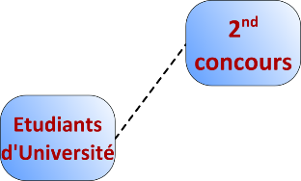
Comment entrer sur Concours
Pour qui ?
Etudiants en fin de 2ème année de Licence
Passionnés par les sciences.
Concours gratuit
Ecrits à Lyon ou Paris :
2 matières scientifiques
Oraux à Lyon :
2 épreuves scientifiques
1 épreuve de langue
1 épreuve de projet personnel expérimental

Slide 13
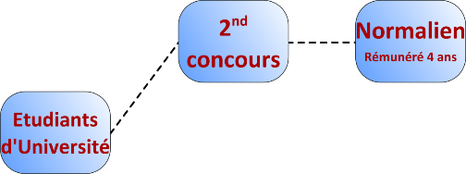
Comment entrer sur Concours
Admission
Engagement décennal.
Statut identique à celui du 1er concours (prépa).
Candidatures pour le concours 2024 ouvertes jusqu’au 15 Mars 2024 à 17h
http://www.ens-lyon.fr/formation/admission/procedures-dadmission/second-concours

Slide 14
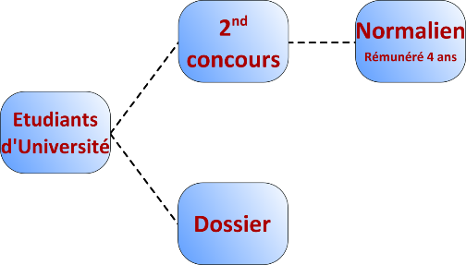
Comment entrer sur dossier
Admission
Sélection sur les résultats des 2 premières années de Licence.
Pas d’entretien oral
Candidature en ligne
Via portail ‘eCandidat’ UCBL (admission en L3 SdM), candidatures via
https://ecandidat.univ-lyon1.fr - dates à paraître (en 2023 c’était mai-juin)
pour postuler en licence il ne faut pas aller dans l'onglet "département de physique", mais dans celui « Licence Sciences et Technologie Santé » (STS) : Licence de Physique, parcours SdM ou Licence de Chimie, parcours SdM.
Via portail CADENS ENS Lyon (admission en 1A du Diplôme de l’ENS + L3 SdM), candidatures de début Avril à mi-mai 2024, voir:
http://www.ens-lyon.fr/MasterSDM/fr/admissions/licence-3

Slide 15
Pour rejoindre notre formation SdM : plusieurs voies de candidature en M1
Diplôme National (Master)
En M1 SdM en tant qu’Etudiant de Master: sur dossier (26 Février – 24 Mars 2024) via portail MonMaster à l’UCBL : environs 10% des places
Diplôme National (Master) + Diplôme d’établissement (de l’ENSL)
En M1 SdM + 2A du Diplôme de l’ENS de Lyon, en tant que Normalien-étudiant : sur dossier (début Avril à mi-mai 2024) via portail CADENS à l’ENS : possibilité très limitée, car accès préférentiel en 1A

Slide 16
SdM : Comment y entrer au niveau M1 ?
Admission sur dossier uniquement
Sélection sur les résultats des 3 années de Licence.
Pas d’entretien oral
Candidature en ligne:
Via portail ‘Mon Master’ UCBL (admission en M1 SdM), candidatures du 26 Février au 24 Mars 2024, voir:
https://www.monmaster.gouv.fr/candidater-1
Via portail ENS Lyon (admission en 2A du Diplôme de l’ENS + M1 SdM), candidatures de début Avril à mi-mai 2024, voir:
http://www.ens-lyon.fr/MasterSDM/fr/admissions/master-1

Slide 17
Pour rejoindre notre formation SdM :
une voie de candidature en M2
Diplôme National (Master)
En M2 SdM en tant qu’Etudiant de Master: sur dossier (début Avril à mi-mai 2024) via portail CADENS à l’ENS

